Slide 1
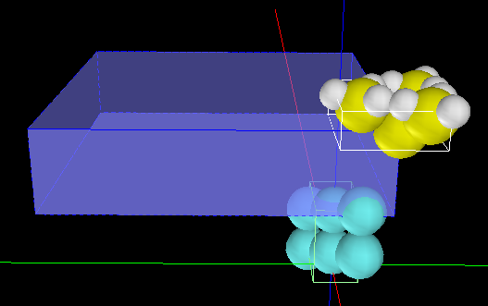
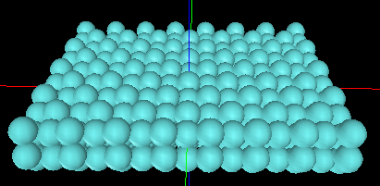
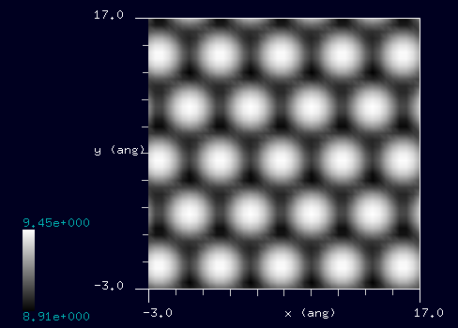
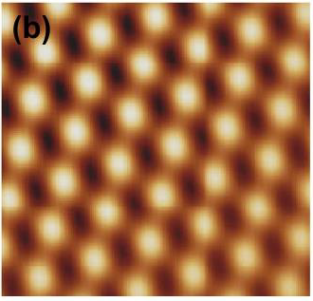

【DFTB】 Mo(111)のconstant current STM像
エレクトロニクス
シミュレートモデル
探針： Si₄H₉
試料： Mo(111)表面
スキャンエリア： 20 Å x 20 Å
スキャンモード： constant current STM
探針バイアス： +0.5 V
電流値： 10 nA
周期的境界条件を課したMo(111)モデル
計算結果
cf. Experiment
STM image of Mo(111) surface.
http://www.cmu.edu/physics/stm/publ/107/LB-STM.pdf
Scanning Tunneling Microscopy of Metals and Semiconductors
Notes:
DFTB_ConstCurrentSTM_Inorganic_013

